Slide 1
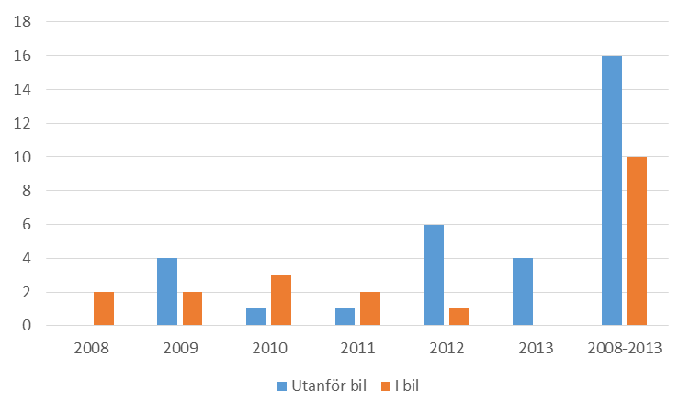
Omkomna i samband med fordonsstopp på mötesfri väg, 2008-2013

Slide 2
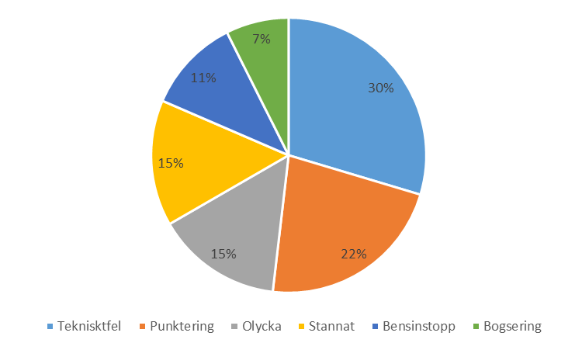
Orsak till fordonsstopp på mötesfri väg vid dödsolycka, 2008-2013

Slide 3
Beteende påkörda gående i samband med fordonsstopp på mötesfri väg, 2008-2013
Byter däck 3
Kontrollera släp 3
Korsar väg 3
Tankade 2
Satte ut varningstriangel 1
Varna för olycka 1
Utanför olycksbil 1
Lagar teknisktfel 1
Fäste bogserlina 1
16

Slide 4
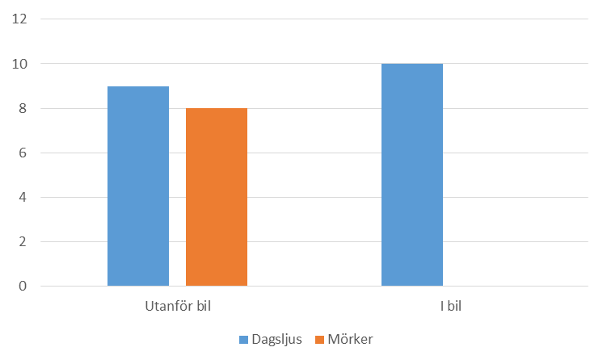
Omkomna i samband med fordonsstopp på mötesfri väg fördelat efter ljusförhållande, 2008-2013

Slide 5
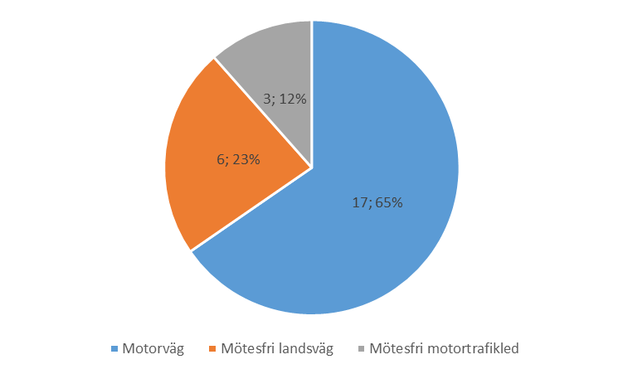
Omkomna i samband med fordonsstopp på mötesfri väg fördelat efter vägtyp, 2008-2013
 | TA Milj FKm/år (100-120 km/h)
Motorväg | 13 094
Motor trafikled (mötesfri) | 1 394
2+1 väg | 5 003

